Slide 1
XII Међународна конференција „БЕЗБЈЕДНОСТ САОБРАЋАЈА У ЛОКАЛНОЈ ЗАЈЕДНИЦИ“
XII International conference „ROAD SAFETY IN LOCAL COMMUNITIES“
Јавно предузеће „Путеви Републике Српске“ као кључни фактор безбједности саобраћаја
Public company „Republic of Srpska Roads“ as a key factor of road safety
Милан Дакић, Ј.П. „Путеви РС“, вд Директор
Саша Јаснић, Ј.П. „Путеви РС“, руководилац Одјељења за безбједност саобраћаја
26 - 27. октобар, 2023. године, Бања Лука

Slide 2
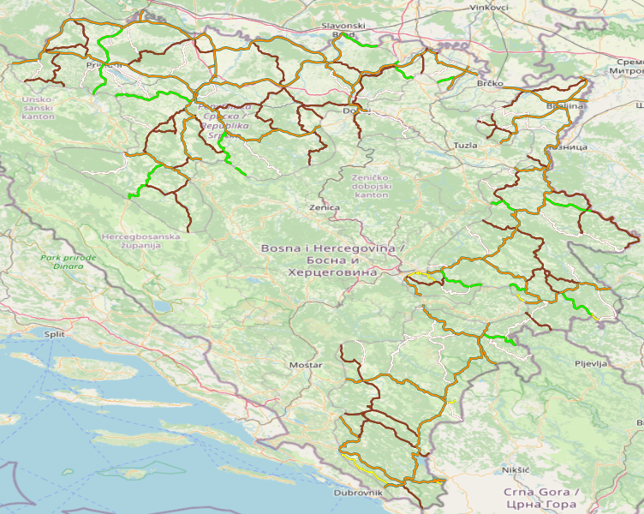
ПУТЕВИ У НАДЛЕЖНОСТИ
Магистрални путеви првог реда (МI) у дужини од 1.592,58 км;
Магистрални путеви другог реда (МII) у дужини од 335,41 км;
Регионални путеви првог реда (RI) у дужини од 1.244,05 км;
Регионални путеви другог реда (RII) у дужини од 912,96 км;
Укупна дужина 4.095 км.
26 - 27. октобар, 2023. године, Бања Лука

Slide 3
САДРЖАЈ РАДА
СТРАТЕШКИ ДОКУМЕНТИ
ПРОЦЕДУРЕ УНАПРИЈЕЂЕЊА БЕЗБЈЕДНОСТИ САОБРАЋАЈА:
РЕВИЗИЈА БЕЗБЈЕДНОСТИ САОБРАЋАЈА
ПРОВЈЕРА БЕЗБЈЕДНОСТИ САОБРАЋАЈА
УПРАВЉАЊЕ ОПАСНИМ МЈЕСТИМА
САОБРАЋАЈНА СИГНАЛИЗАЦИЈА И ОПРЕМА ПУТА
ИНТЕЛИГЕНТНИ ТРАНСПОРТНИ СИСТЕМИ
26 - 27. октобар, 2023. године, Бања Лука

Slide 4
СТРАТЕШКИ ДОКУМЕНТИ
Стратегија безбједности саобраћаја на путевима у надлежности ЈП „Путеви РС“
Програм безбједности саобраћаја на путевима у надлежности ЈП „Путеви РС“
Акциони план безбједности саобраћаја на путевима у надлежности ЈП „Путеви РС“
26 - 27. октобар, 2023. године, Бања Лука

Slide 5
ПРОЦЕДУРЕ УНАПРИЈЕЂЕЊА БЕЗБЈЕДНОСТИ САОБРАЋАЈА
Закон о безбједности саобраћаја
на путевима Републике Српске
Директива 2008/96/EC
1.
(RIA)
2.
RSA)
3.
(iRAP)
4.
(RSI)
5.
(BSM)
6. (IDS)
7.
(NSM)
Превентивне мjере
Санационе мjере
Нови пројекти
Постојећи путеви
26 - 27. октобар, 2023. године, Бања Лука

Slide 6
РЕВИЗИЈА БЕЗБЈЕДНОСТИ САОБРАЋАЈА
26 - 27. октобар, 2023. године, Бања Лука

Slide 7
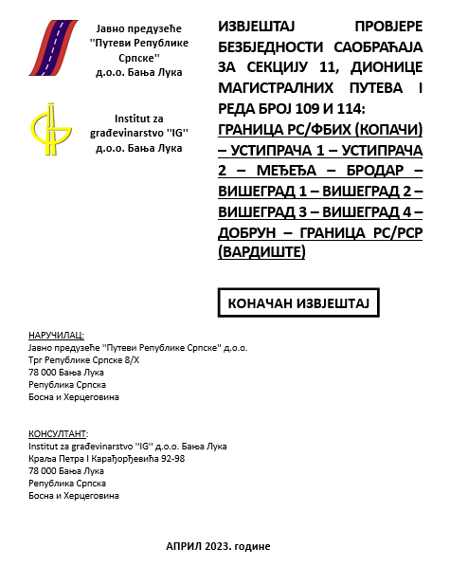
ПРОВЈЕРА БЕЗБЈЕДНОСТИ САОБРАЋАЈА
26 - 27. октобар, 2023. године, Бања Лука

Slide 8
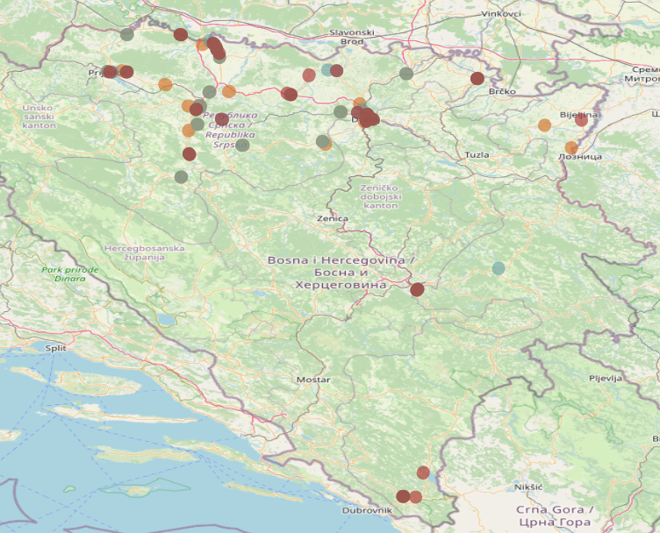
УПРАВЉАЊЕ ОПАСНИМ МЈЕСТИМА
26 - 27. октобар, 2023. године, Бања Лука

Slide 9
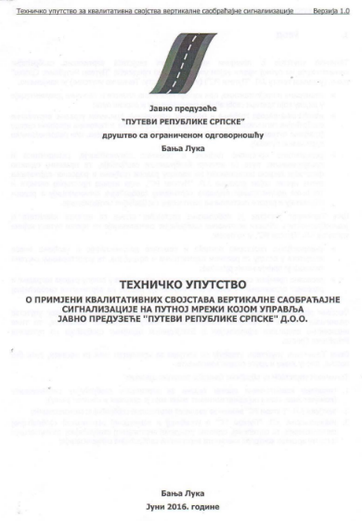
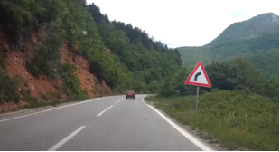
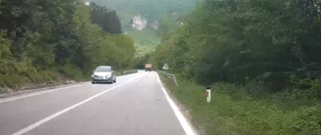
САОБРАЋАЈНА СИГНАЛИЗАЦИЈА И ОПРЕМА ПУТА
26 - 27. октобар, 2023. године, Бања Лука

Slide 10
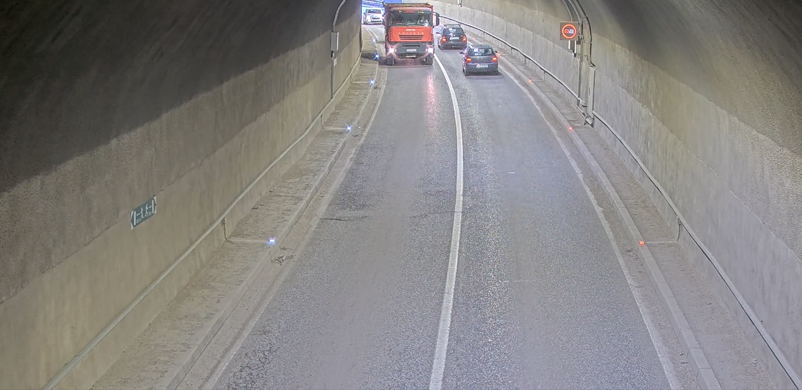
ИНТЕЛИГЕНТНИ ТРАНСПОРТНИ СИСТЕМИ
26 - 27. октобар, 2023. године, Бања Лука

Slide 11
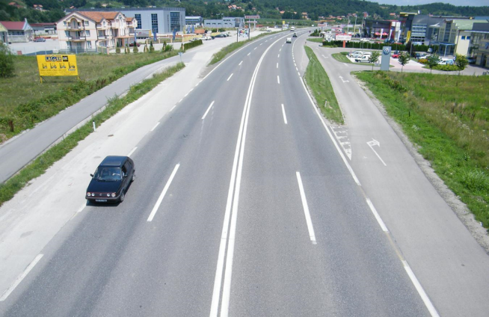
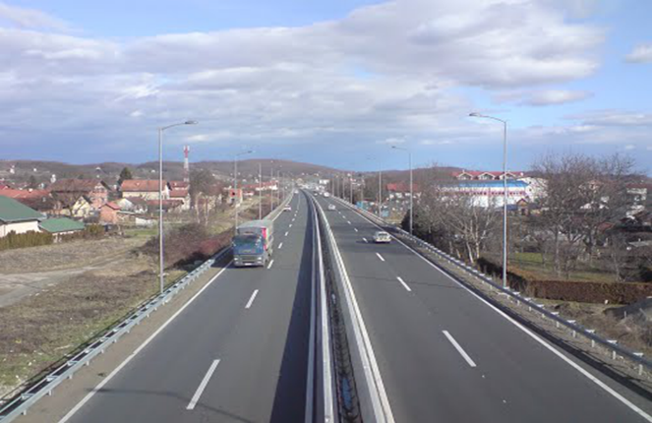
РЕЗУЛТАТ (1)
26 - 27. октобар, 2023. године, Бања Лука

Slide 12
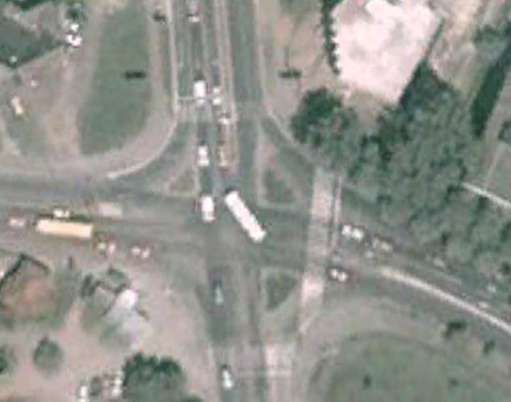
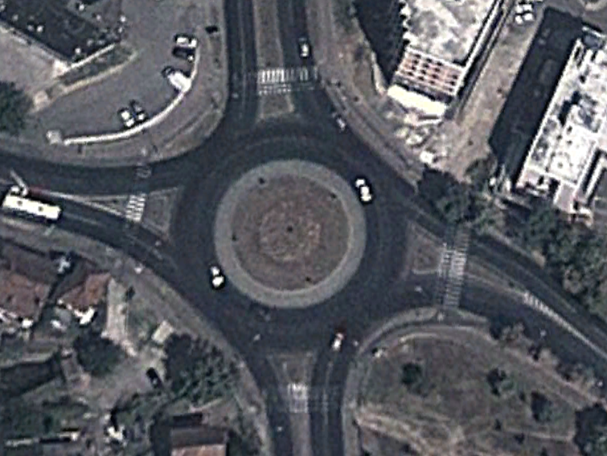
РЕЗУЛТАТ (2)
26 - 27. октобар, 2023. године, Бања Лука

Slide 13
XII Међународна конференција
„БЕЗБЈЕДНОСТ САОБРАЋАЈА У ЛОКАЛНОЈ ЗАЈЕДНИЦИ“
XII International conference
„ROAD SAFETY IN LOCAL COMMUNITIES“
ХВАЛА НА ПАЖЊИ!
26 - 27. октобар, 2023. године, Бања Лука

